Slide 1

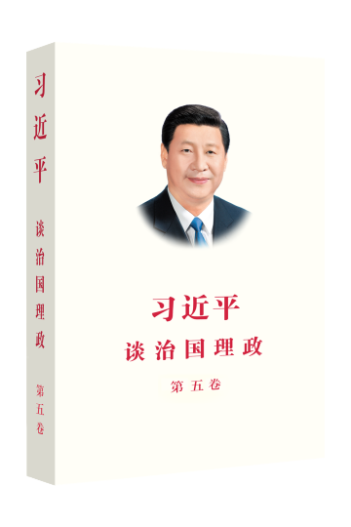

【党员课堂】
深刻把握
《习近平谈治国理政》第五卷的主要内容

